Slide 1

Использование метода синквейн в коррекционно-развивающей работе учителя-логопеда
Подготовила
Учитель-логопед
МБДОУ д/с № 34
«Мишутка»
Шлычкова Е.Г.

Slide 2
В Федеральном Государственном Образовательном Стандарте дошкольного образования выделена как самостоятельная образовательная область «Речевое развитие». Данная область включает в себя обогащение активного словаря, развития связной грамматически правильной диалогической и монологической речи дошкольников.

Slide 3
Психологи и практикующие педагоги отмечают, что у старших дошкольников часто имеются нарушения речи, бедный словарный запас, дети не умеют составлять рассказ по картинке, пересказать прочитанное, им трудно выучить наизусть стихотворение.
Одним из инновационных методов, помогающих решить данные проблемы, является метод синквейн.

Slide 4
Синкве́йн (от фр. cinquains, англ. cinquain) — пятистрочная стихотворная форма, возникшая в США в начале XX века под влиянием японской поэзии. В дальнейшем стала использоваться (в последнее время, с 1997 года, и в России) в дидактических целях, как эффективный метод развития образной речи, который позволяет быстро получить результат.
В начале XX века форму синквейна разработала американская поэтесса Аделаид Крэпси (Adelaide Crapsey), опиравшаяся на знакомство с японскими силлабическими миниатюрами хайку и танка.

Slide 5
Виды синквейна
Обратный синквейн
Зеркальный синквейн
Синквейн-бабочка
Корона синквейнов
Гирлянда синквейнов

Slide 6
Структура дидактического синквейна
Первая строка — тема синквейна, заключает в себе одно слово (обычно существительное или местоимение), которое обозначает объект или предмет, о котором пойдет речь.
Вторая строка — два слова (чаще всего прилагательные или причастия), они дают описание признаков и свойств выбранного в синквейне предмета или объекта.
Третья строка — образована тремя глаголами или деепричастиями, описывающими характерные действия объекта.
Четвертая строка — фраза из четырёх слов, выражающая личное отношение автора синквейна к описываемому предмету или объекту.
Пятая строка — одно слово-резюме, характеризующее суть предмета или объекта.

Slide 7
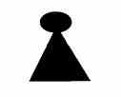


Условные обозначения:
слова-предметы КТО это ?
слова-признаки
КАКОЙ предмет?
слова-действия
ЧТО ДЕЛАЕТ предмет?

Slide 8
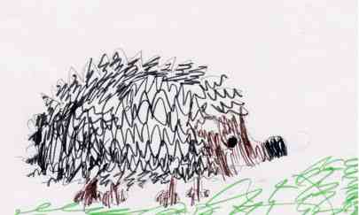
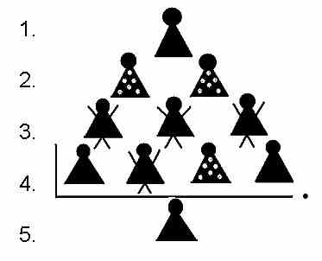
Составьте синквейн
1. Ежик
2. Cерый, колючий
3. Фыркает, спит, сворачивается.
4. Мне нравится маленький ежик.
5. Лес.

Slide 9
Предварительная работа по созданию речевой базы для составления синквейна не противоречит программе Татьяны Борисовны Филичевой и Галины Васильевны Чиркиной и той её части, которая касается развития лексико-грамматических категорий у детей с ОНР 2 и 3 уровня и служит средством оптимизации учебного процесса.

Slide 10
Детям дошкольного возраста можно предложить устное составление синквейна с вопросительными словами:
О ком, о чем?
Какие, какая, какое?
Что делал, что сделал?

Slide 11
Предполагается, что с детьми дошкольного возраста стогое соблюдение правил составления синквейна не обязательно.

Slide 12
Чтобы правильно составлять синквейн, важно:
Иметь достаточный словарный запас в рамках темы;
Владеть анализом, понятиями слово – предмет, слово – действие, слово – признак;
Уметь подбирать синонимы;
Научиться правильно понимать и задавать вопросы;
Правильно оформлять свою мысль в виде предложения.

Slide 13
Вариативность использования синквейна.
Различные вариации для составления синквейна способствуют разноплановому составлению заданий. Помимо самостоятельного (как и в паре, группе) составления нового синквейна, возможно варианты. Это:
Составление краткого рассказа по готовому синквейну (с использованием слов и фраз, входящих в состав синквейна);
Коррекция и совершенствование готового синквейна;
Анализ неполного синквейна для определения отсутствующей части (например, дан синквейн без указания темы — без первой строки, необходимо на основе существующих ее определить).

Slide 14
Эффективность метода синквейн
Простота построения синквейна делает его одним из эффективных методов развития ребенка дошкольного возраста, который позволяет быстро получить результат.
Синквейн помогает пополнить словарный запас.
Синквейн учит краткому пересказу.
Синквейн учит находить и выделять в большом объеме информации главную мысль.
Синквейн помогает самовыражению детей, через сочинение собственных нерифмованных стихов.
Составить синквейн получается у всех.
Синквейн помогает развить речь и мышление.
Синквейн облегчает процесс усвоения понятий и их содержания.
Синквейн — это также способ контроля и самоконтроля (дети могут сравнить синквейны и оценивать их).

Slide 15
ИТОГ
Метод синквейн – открывает новые возможности; помогает оптимизировать работу воспитателя;
использование синквейна не нарушает общепринятую систему воздействия на развитие речи детей и обеспечивает индивидуальный, дифференцированный подход.
способствует обогащению и актуализации словаря, уточняет содержание понятий.
является диагностическим инструментом, даёт возможность педагогу оценить уровень усвоения ребёнком пройденного материала.
носит характер комплексного воздействия, не только развивает речь, но способствует развитию памяти, внимания, мышления.
Вывод: выстраивание работы с детьми по формированию речемыслительной деятельности с использованием метода Синквейн, способствует освоению коммуникативных умений, обеспечивает полноценное включение в общение, как процесс установления и развития контактов с людьми, возникающих на основе потребности совместной деятельности, а также подготовки дошкольника к успешному обучению в школе.

Slide 16
Благодарю
за внимание

